Slide 1
Институт государственного управления и предпринимательства
ДНИ АСПИРАНТУРЫ
В УРАЛЬСКОМ
ФЕДЕРАЛЬНОМ УНИВЕРСИТЕТЕ

Slide 5
Динамика объемов НИР, тыс. руб.

Slide 6
Динамика числа научных публикаций Scopus/WoS

Slide 7
Дидковская Яна Викторовна
Доктор социологических наук
Доцент кафедры социологии и технологий ГМУ
Научные интересы:
Социология молодежи
Социология профессий
Социология образования
Направления подготовки аспирантов:
22.00.04 - социальная структура, социальные институты и процессы
22.00.06 - социология культуры
I.V.Didkovskaia@urfu.ru

Slide 8
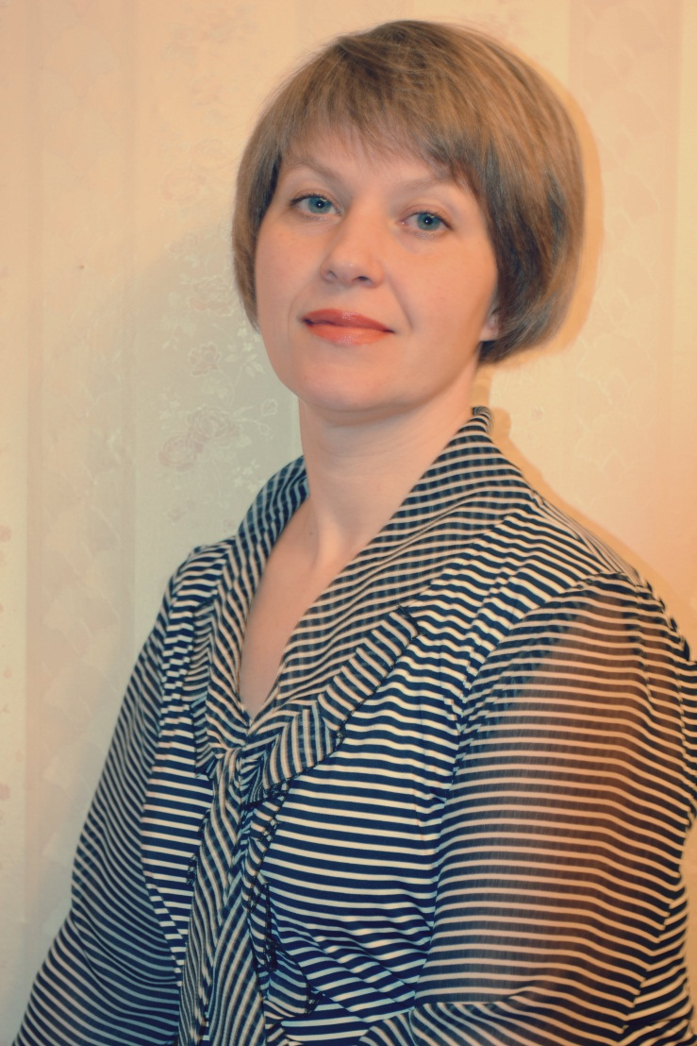
Амбарова Полина Анатольевна
Доктор социологических наук
Профессор кафедры социологии и технологий ГМУ
Секретарь Уральского отделения Российского общества социологов
Под руководством П.А. Амбаровой успешно защищено 5 магистерских диссертаций по управлению человеческим капиталом социальных общностей и проблемам образования.
Области научных интересов:
социология высшего образования (проблемы развития университетов, университетского управления, человеческого капитала образовательных общностей)
социология времени (возрастные общности, темпоральный капитал социальных общностей, управление временем)
p.a.ambarova@urfu.ru

Slide 9
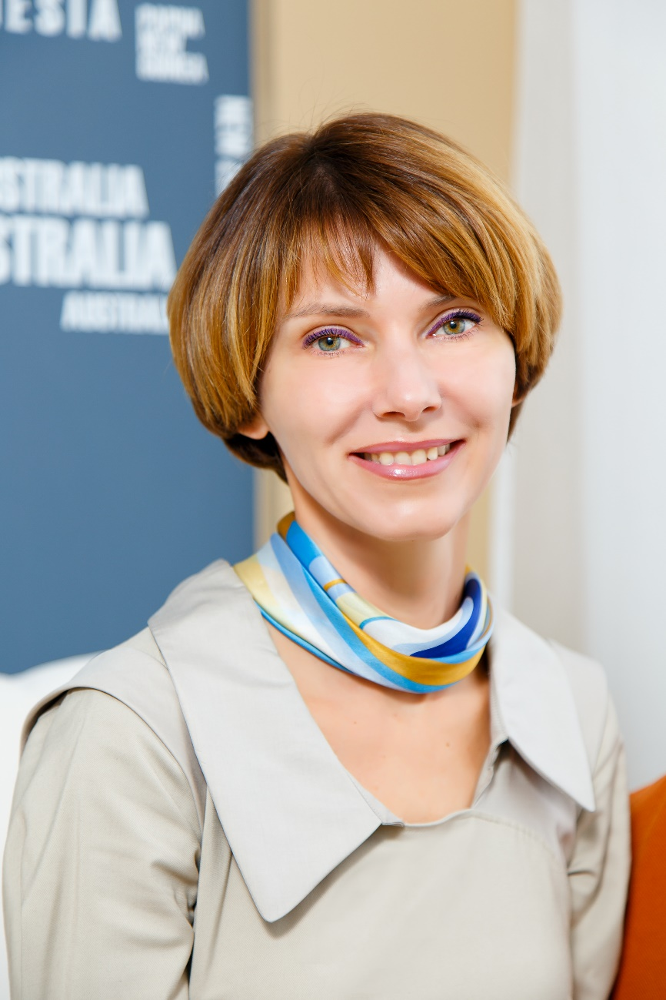
Багирова Анна Петровна
Доктор экономических наук, кандидат социологических наук, профессор, руководитель ведущей научной школы РФ, поддержанной грантом Президента РФ на поддержку государственных ведущих научных школ
Подготовлено и успешно защитились 7 кандидатов экономических наук, работают аспиранты по экономическим и социологическим наукам, 1 докторант
Области научных интересов:
экономика труда
демография
социология семьи
Проблемы:
Родительский труд
Преподавательский труд
Воспроизводство человеческого капитала
Методы количественного анализа
a.p.bagirova@urfu.ru

Slide 10
Голомидова
Марина Васильевна
Доктор филологических наук, профессор
Профессор кафедры интегрированных маркетинговых коммуникаций и брендинга
Научные интересы: прагматика речевой деятельности, ономастика, ономасиология, семиотика.
Член диссертационного совета Д 212.285.15 на базе ФГАОУ ВО «Уральский федеральный университет имени первого Президента России Б.Н. Ельцина»
Направление подготовки для аспирантов – 45.06.01 Языкознание и литературоведение
Шифры специальностей
10.02.01 – русский язык
10.02.19 – теория языка
marinagolomidova@urfu.ru

Slide 11
Зборовский Гарольд Ефимович
Доктор философских наук, профессор,
заслуженный деятель науки РФ
Профессор-исследователь ИГУП УрФУ
Первый федеральный вице-президент Российского общества социологов
Под руководством Г.Е. Зборовского защищено 10 докторских и 48 кандидатских диссертаций.
Области научных интересов:
теоретическая социология
теория социальной общности
социология образования
социология управления
социология времени
Руководитель научной группы «Управление стратегиями развития социальных общностей».
G.E.Zborovsky@urfu.ru

Slide 12
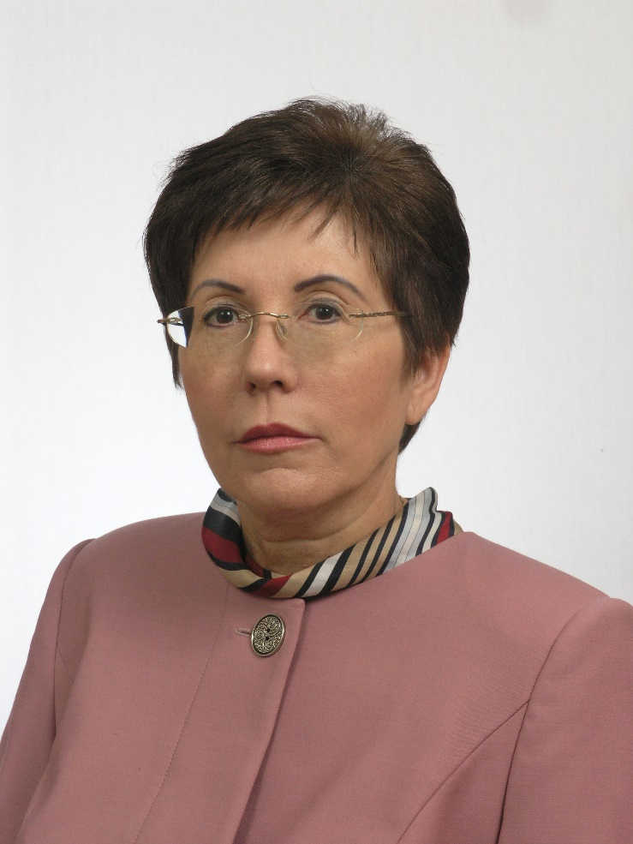
Резер Татьяна Михайловна
д.п.н., профессор, заслуженный учитель РФ
Автор более 300 научных изданий:
41 работа посвящена вопросам методики преподавания 24 учебных пособия
Сфера научных интересов
методы и технологии подготовки специалистов
дидактика высшей школы
теория и механизмы государственного и муниципального управления
развитие гражданского общества и правы человека
Шифр и направление подготовки аспирантов:
13 00 01 история педагогики, общее образование, профессиональное образование, образовательные и здоровье сберегающие технологии
08 00 05 экономика и управление в сфере здравоохранения, образования, государственного и муниципального управления
t.m.rezer@urfu.ru

Slide 13
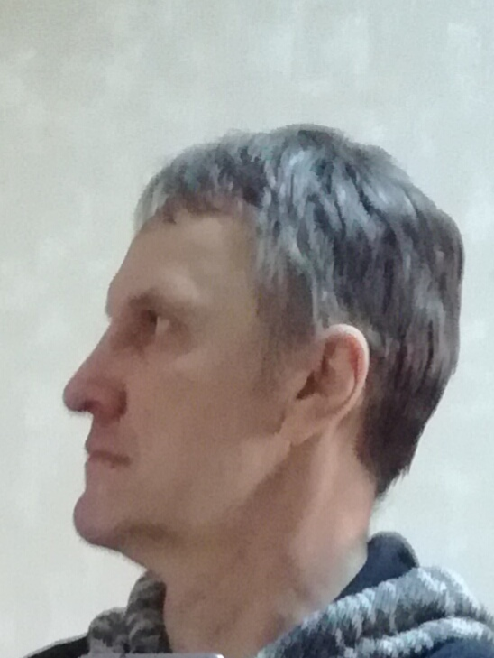
Ольховиков Константин Михайлович
Теория социальной регуляции, культурная антропология, социология культуры.
Подготовил 1 доктора философских наук (по тематике методологии релексивного управления), 4 кандидатов социологических наук ( по тематике социологии культуры).
K.M.Olkhovikov@urfu.ru

Slide 14
Контакты:
Заместитель директора по науке и инновациям Института государственного управления и предпринимательства
Анна Петровна Багирова
a.p.bagirova@urfu.ru
Ленина 13 «Б»

